Slide 1
«Использование
индивидуальных проектов
в художественно- эстетическом
развитии детей»
Зеленина Екатерина Владимировна,
воспитатель
Муниципальное бюджетное
дошкольное образовательное учреждение
«Детский сад №5 “Буратино”»
город Великий Устюг

Slide 2
Одной из задач дошкольного образования является создание благоприятных условий для развития детей в соответствии с их возрастными и индивидуальными особенностями, развитие способностей каждого ребенка. Эту задачу можно решить через образовательную область - художественно-эстетическое развитие. Для ее достижения эффективно использовать метод проектной деятельности. Проект помогает в реализации детьми своих способностей и потенциала личности.
Я провела немало проектов по художественно-эстетическому развитию по разным направлениям, например таких как «Посиделки у самовара», «Краски в нашей жизни», «Разноцветные ладошки», «Кто рисует иллюстрации в книгах?». Одним из интересных был индивидуальный проект «Можно ли дать вторую жизнь фантику?».

Slide 3
Цели проекта
Педагогическая цель: создание оптимальных условий, благоприятного эмоционального микроклимата для творческого, интеллектуального процесса, в котором ребенок получает возможность раскрытия и развития творческого личностного потенциала в процессе детско-взрослого взаимодействия.
Детская цель: сбор информации о конфетных обертках – фантиках, составление коллекции фантиков и изготовление поделок из них.

Slide 4
Задачи проекта
Педагогические задачи в ходе проекта:
- развивать у дошкольников умения ставить цель, находить нужную информацию разными способами,
- привлечь внимание детей к коллекционированию,
- провести исследование в области дизайна фантика,
- расширять словарный запас, развивать внимание, память, связную речь через рассматривание, описание, сравнение фантиков,
- развивать любознательность, фантазию, познавательную активность, аккуратность,
- развивать мелкую моторику пальцев рук при изготовлении различных поделок из фантиков,
- способствовать созданию благоприятных условий для развития ребенка в семье, совместного творчества детей и родителей,
- способствовать формированию и развитию детской фантазии и творчества, приобщать к изготовлению поделок из бросового материала,
- воспитывать бережное отношение к окружающей среде.
Детские задачи:
- узнать у родителей информацию о фантиках,
- собрать коллекцию фантиков по различным темам,
- изготовить поделки из фантиков.

Slide 5
Ожидаемый результат
В ходе проекта ребенок научиться:
формировать навыки творческо-исследовательской деятельности;
расширять свои коммуникативные способности и представление своего проекта перед детьми своей группы;
проявлять интерес к играм с фантиками, коллекционированию;
рассматривать, сравнивать фантики, составлять описательные рассказы;
различным приемам работы с фантиками, техники изготовления различных поделок.
Продукт проекта: оформление выставки «Такие разные и полезные фантики» и коллекции фантиков.

Slide 6
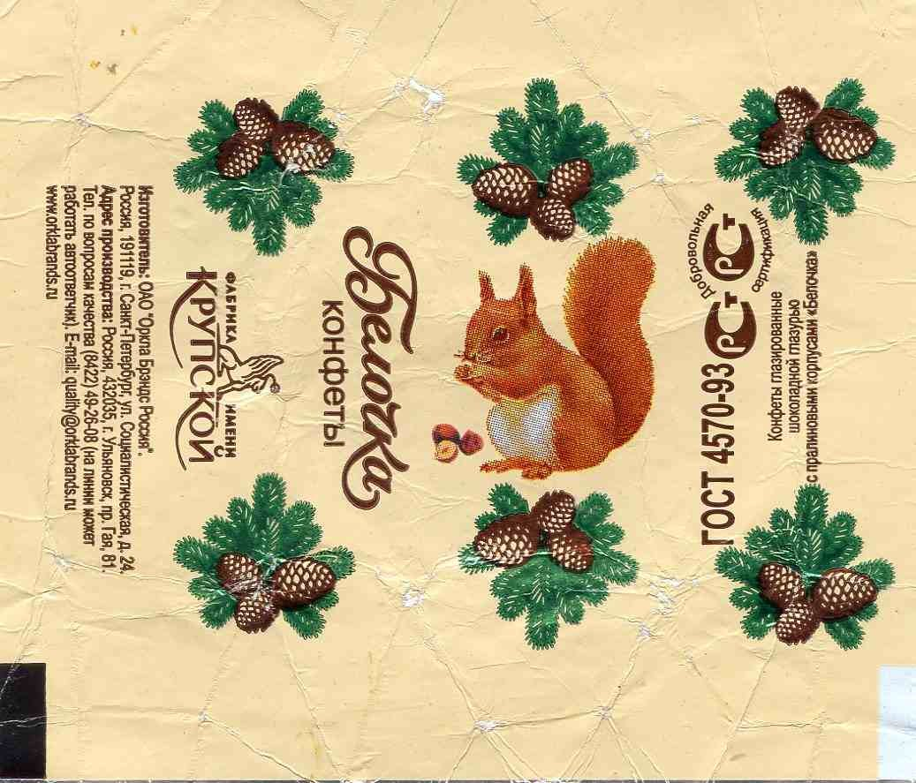
Однажды в группе мы нашли фантик от съеденной конфетки. Сначала хотели его выбросить, но Кира предложила сохранить его. Он очень заинтересовал ее своей необычностью. У нас выдвинулась детская гипотеза: если попробовать создать поделки из фантиков, то можно их не выбрасывать.
Способы нахождения информации:
посредством общения с родителями, воспитателями,
в книгах,
с помощью телевидения, интернета.
Проект начался с знакомства с историей фантика: Кира узнала что означает слово "фантик", каких видов бывают фантики.
Через ситуативный разговор поразмышляла о пользе и вреде сладостей.

Slide 7
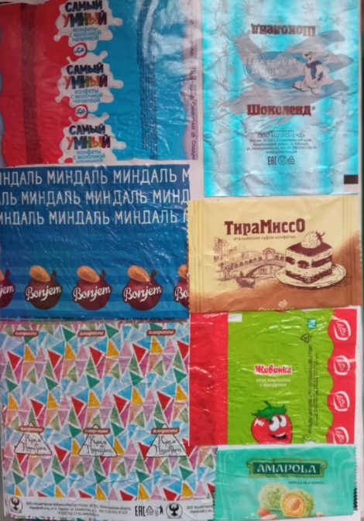
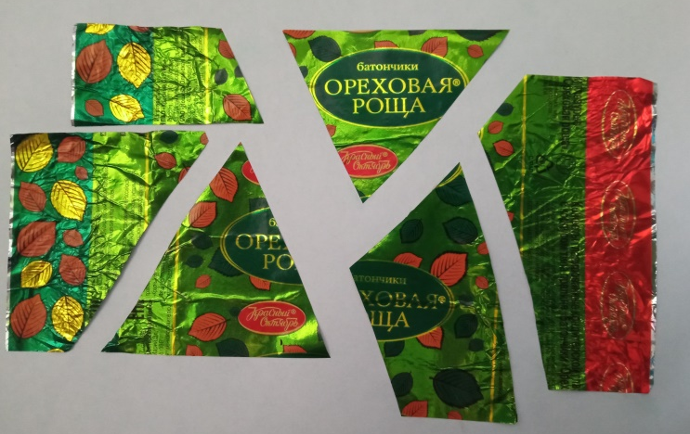
Использовались следующие виды детской деятельности:
составление творческого рассказа
«Фантики, какие они разные и красивые!» ;
чтение художественной литературы:
Стихотворение А. Дитриха «Шар голубой»,
Сказка «Волшебные конфеты»,
«Сладкий домик» Г. Циферова,
«Однажды, роскошно одетая, по полю гуляла конфета»,
«Шоколадные конфеты» и др.;
рассматривание изображений на фантиках и придумывание своей сказки;
дидактические игры: «Найди такой же»
«Сложи фантик»;

Slide 8
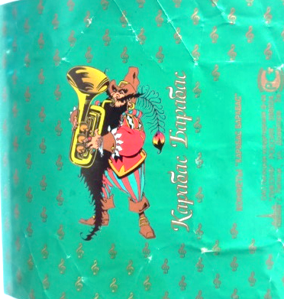
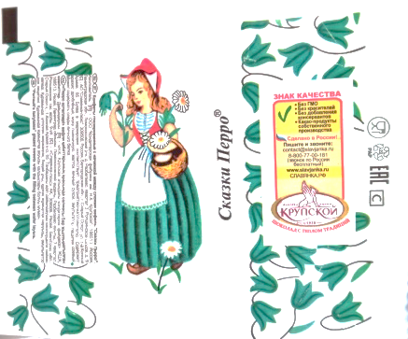
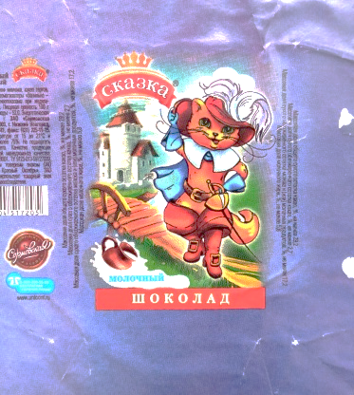
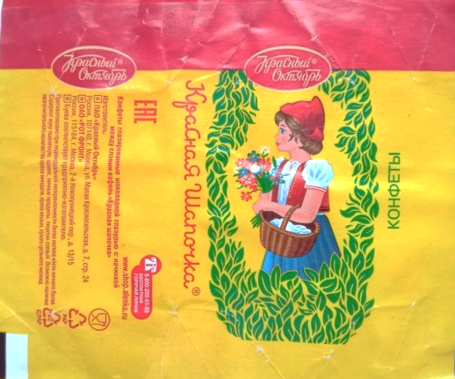
общение:
«Литературные герои на фантиках»;

Slide 9
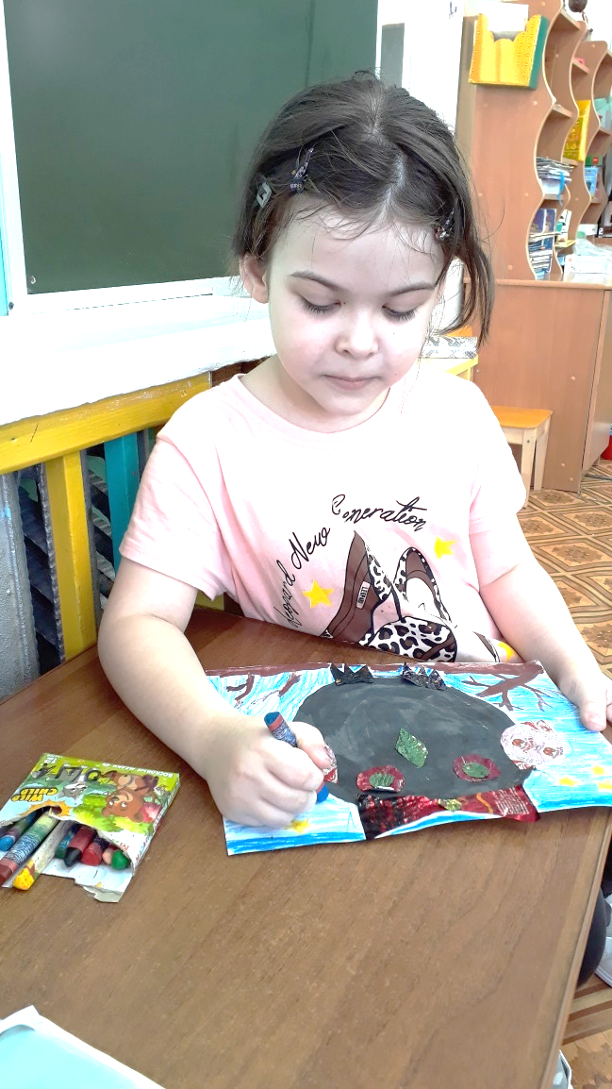
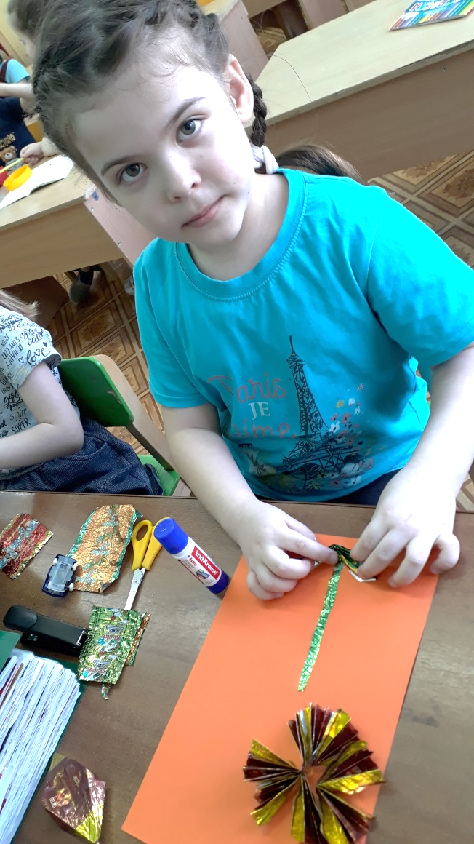
оформление коллекции фантиков;
изготовление поделок разными способами: оригами, аппликация, квиллинг, гармошка и т.д.

Slide 10
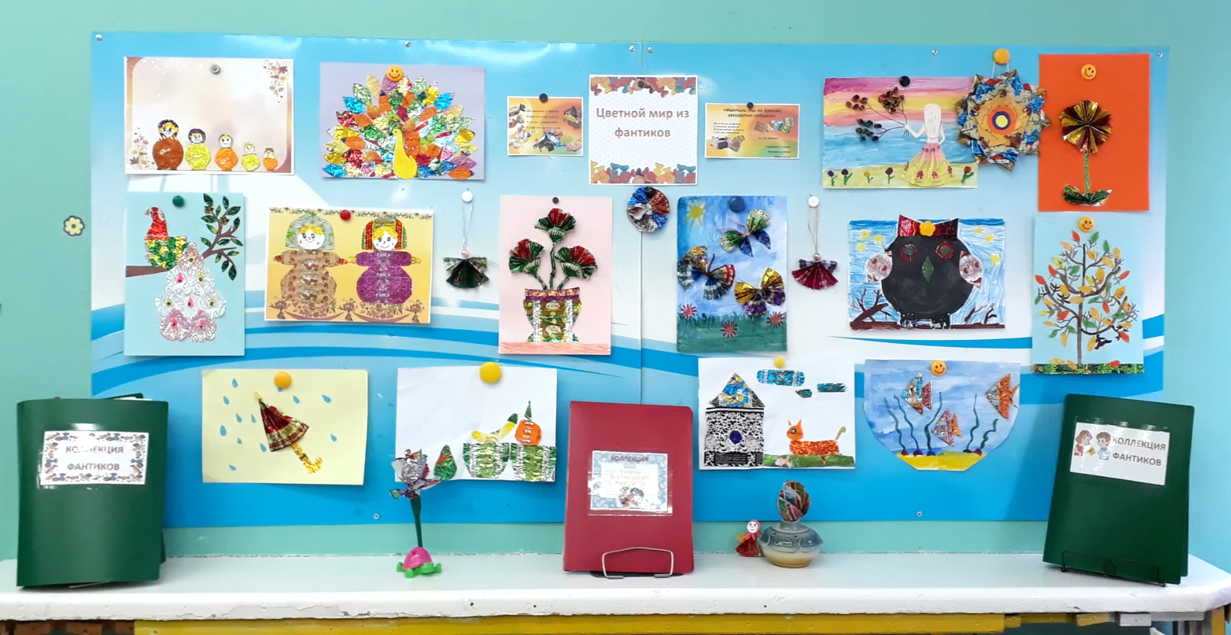
Создание продукта проекта:
выставка поделок, изготовленных из фантиков, коллекции фантиков.

Slide 11
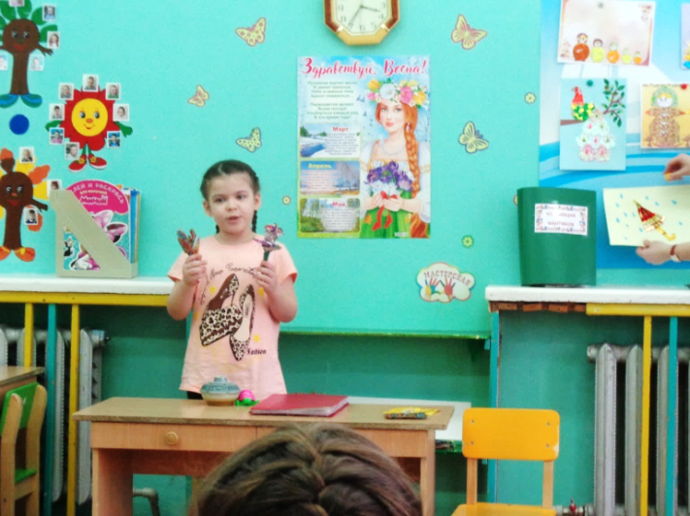
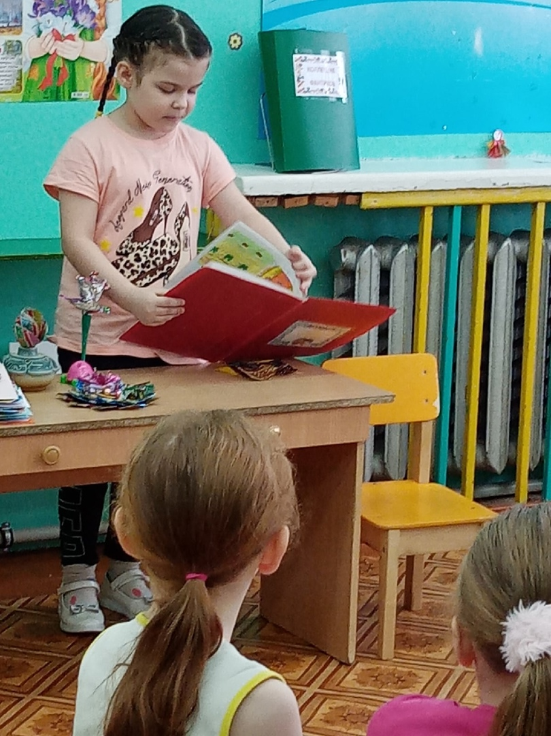
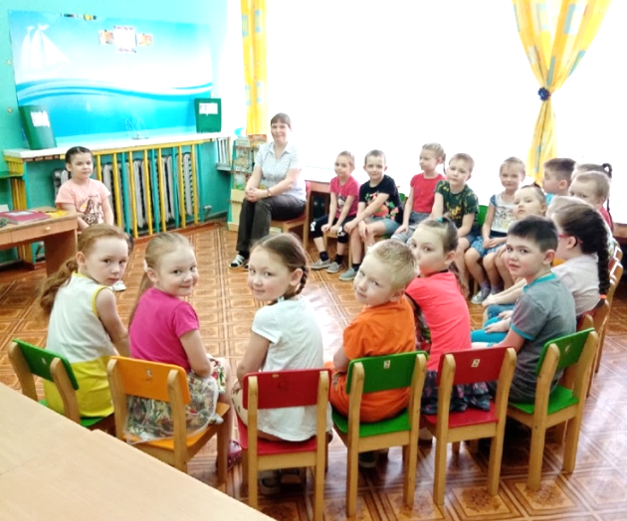
Презентация проекта прошла в форме развлечения.
Кира рассказала о проблеме, цели и задачах проекта и способах сбора информации. Дети узнали интересные сведения о фантиках и рассмотрели их коллекцию.

Slide 12
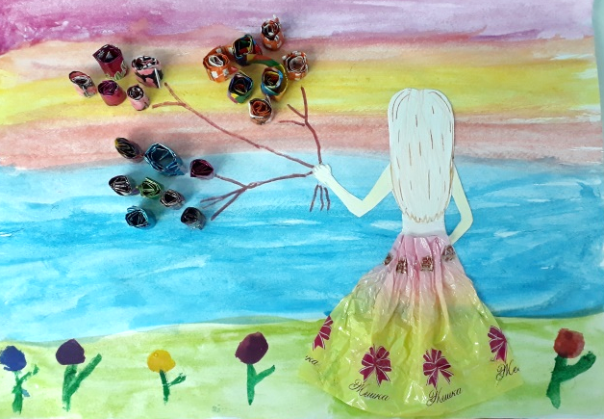
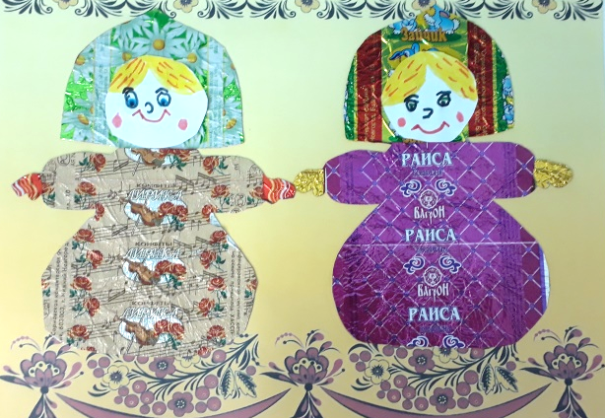
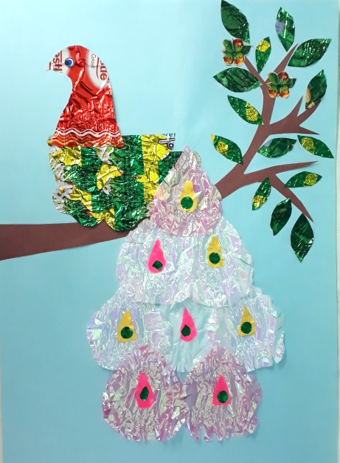
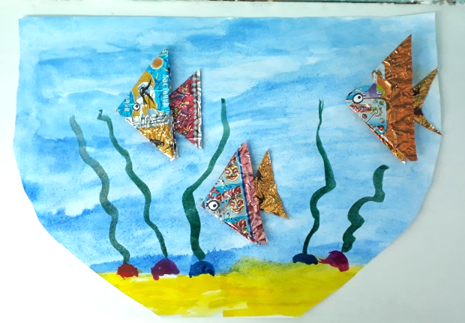
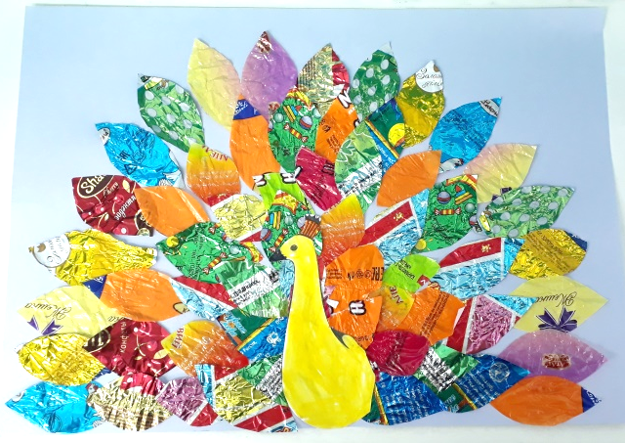
Обсуждение результата:
Мы смогли решить проблему: что же такое фантик? Фантик –материал для творчества!

Slide 13
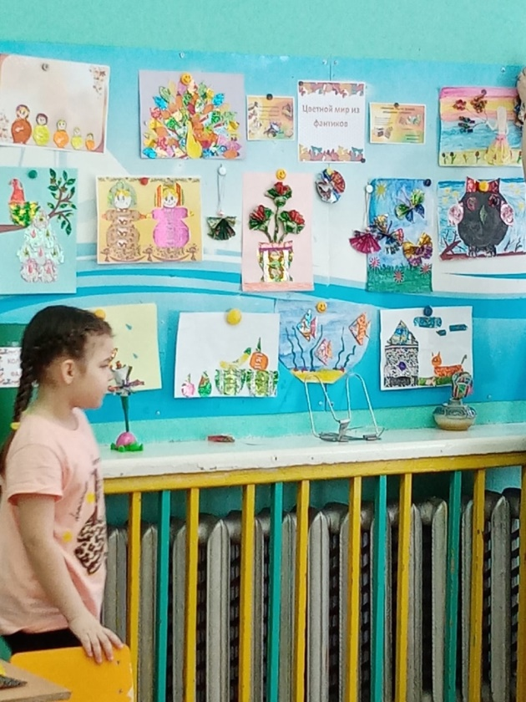
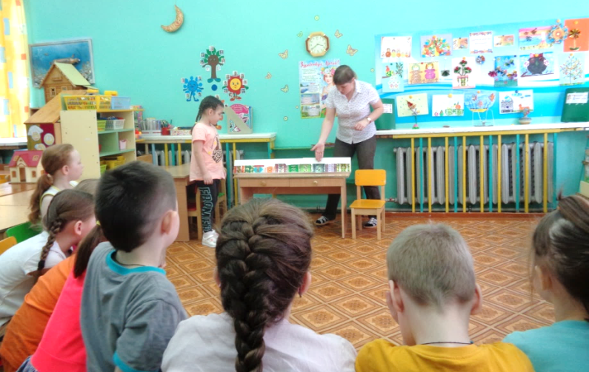
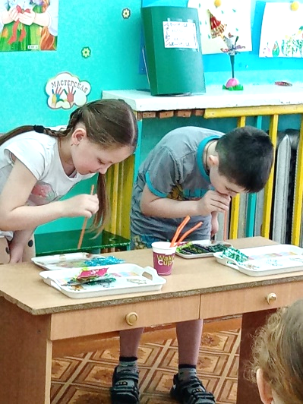
Кира познакомила детей с различными техниками изготовления поделок из фантиков. Они рассмотрели индивидуальную выставку девочки «Такие разные и полезные фантики» и поучаствовали в играх «Что изменилось», «Присоски».

Slide 14
Результативность проектной работы:
Воспитанница научилась узнавать интересную для себя информацию, расширила словарный запас, связную речь через рассматривание, описание, сравнение фантиков, развивались детская фантазия и творчество, воспитывалось бережное отношение к окружающей среде.
В семье были созданы благоприятные условия для развития ребенка, совместного творчества. Родители получили возможность сотрудничества со своим ребенком, были рады помочь воспитателям в решении задач проекта (искали интересную информацию о фантиках, участвовали в коллекционировании фантиков, помогали в поиске идей и изготовлении поделок из фантиков, участвовали в разработке наглядной консультации для других родителей: «Коллекции – это очень интересно», папка-передвижка «Что можно сделать из конфетного фантика?».
Перспектива дальнейшего развития проекта:
В дальнейшем можно провести продолжение проекта, и узнать в какие игры можно играть с сохраненными фантиками, чтобы не выбрасывать их и не засорять окружающую среду, а использовать их в более полезном назначении.

Slide 15
В проектной деятельности по художественно – эстетическому развитию ребенок имеет возможность получить дополнительные новые знания в области искусства и народно-декоративного творчества, научиться различным техникам изобразительной и продуктивной деятельности.
Индивидуальные проекты в этой области реализуются редко, но по своей значимости они очень ценны и дают много положительного опыта для ребенка.
Проекты такого плана:
учат ставить цель,
активизируют желание детей искать пути разрешения проблемной ситуации, формируют предпосылки поисковой деятельности, интеллектуальной инициативы,
развивают умения определять возможные методы решения проблемы с помощью взрослого, а затем и самостоятельно, познавательные способности, творческое воображение и мышление, развивают коммуникативные навыки.

